Slide 1
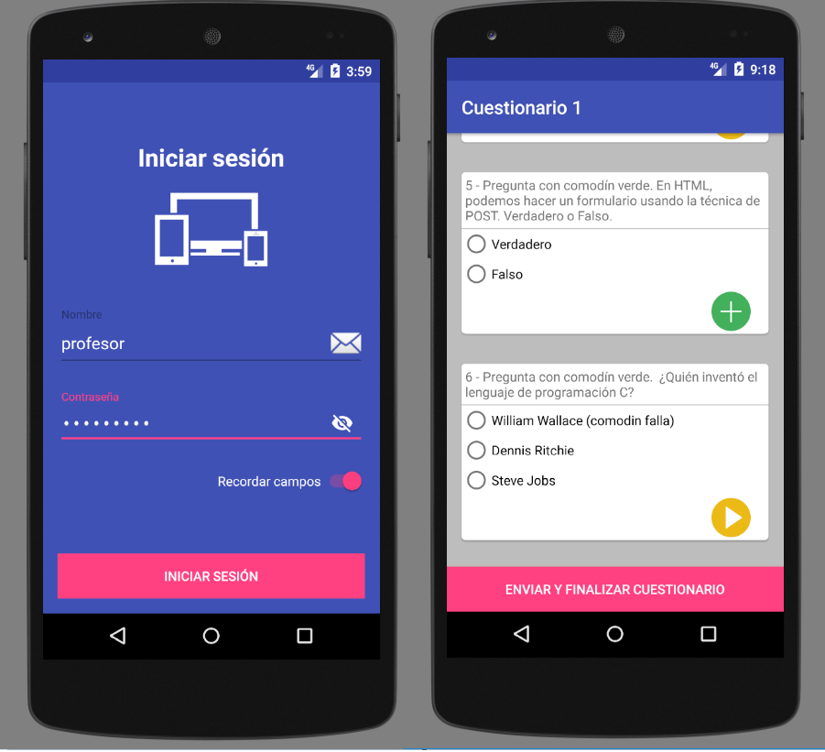

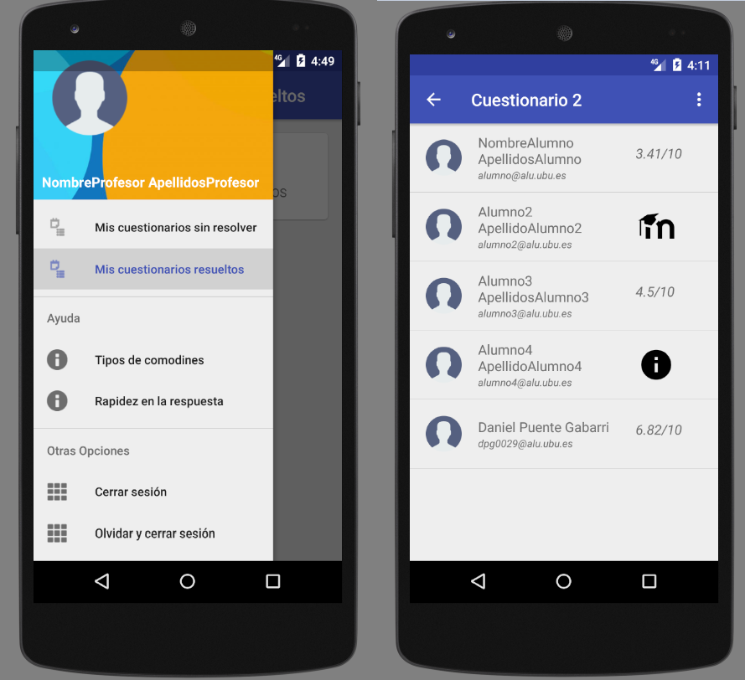

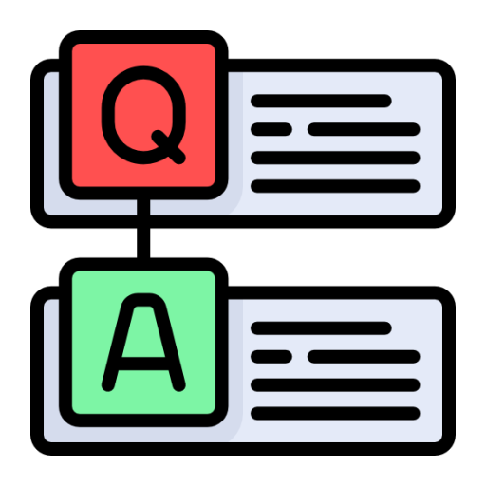








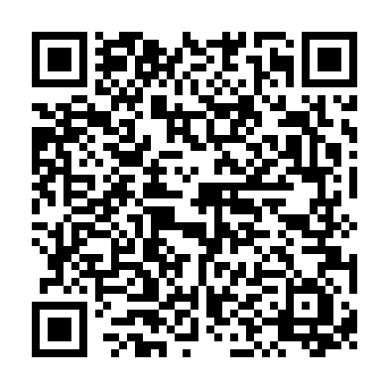
APLICACIÓN PARA EL ACCESO A PLATAFORMAS DE ELEARNING DESDE DISPOSITIVOS MÓVILES
Estándar LTI
Web service
APIRest
Proyecto de partida
Aplicación web.
LTI (Learning Tools Interoperability).
Objetivos
Docentes.
Evaluación.
Calificación.
Cuestionario.
Alumnos
Auto-evaluación
Comodines y orden.
Desarrollo
Metodología ágil.
Formación (PHP, Moodle, Android)
API Rest.
Aplicación (Android 4.1, Material Design, Retrofit, Gson).
Pruebas software
API Rest (unitarias).
Aplicación Android (unitarias, UI, cobertura, estrés).
Conclusiones
Autor: Daniel Puente Gabarri
Tutores: María Belén Vaquerizo García y Bruno Baruque Zanón

